Slide 1
Rýsování kolmic
Matematika 4. ročník
Lenka Blažková
2012

Slide 2


Slide 3
Anotace
Seznámit žáky 4. tříd s postupem rýsování kolmic a kolmic, které procházejí daným bodem.
Obrázek značí, že žáci pracují do sešitu
a postup práce si překontrolují
s prezentací.

Slide 4
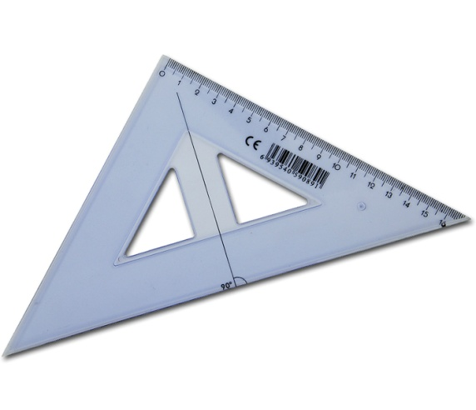

Potřebujeme:
ryska
trojúhelník s ryskou
ořezanou tužku č. 3

Slide 5

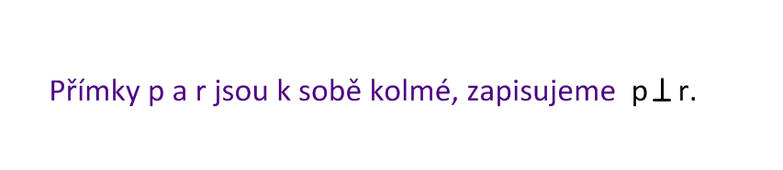
RÝSOVÁNÍ KOLMIC
r
p
Narýsujeme přímku p
(podle nejdelší strany
trojúhelníku).
K přímce p přiložíme
trojúhelník tak, aby
se ryska kryla s na-
rýsovanou přímkou.
Podle nejdelší strany
trojúhelníku narýsu-
jeme přímku r.

Slide 6

Narýsuj do sešitu přímku p. Pomocí trojúhelníku s ryskou narýsuj tři přímky, které jsou kolmé k přímce p. Označ je a, b, c.
a
b
c
Zapiš: a p
b p
c p
p

Slide 7
Rýsuj navzájem kolmé přímky podle obrázku (přímky rýsuj v různých polohách).
d
n
a
c
b
m

Slide 8

RÝSOVÁNÍ KOLMIC, KTERÉ PROCHÁZEJÍ DANÝM BODEM
r
A
p
Narýsujeme přímku p
a na ní zvolíme bod A.
Trojúhelník přiložíme
k přímce p tak, aby se
ryska kryla s přímkou p
a nejdelší strana trojú-
helníku procházela
bodem A.
Podle nejdelší strany
trojúhelníku narýsu-
jeme přímku r.

Slide 9

Narýsuj přímku s a vyznač na ní bod K. Sestroj přímku v,
která prochází bodem K a je kolmá k přímce s.
KONTROLA:
v
K
s

Slide 10

Narýsuj přímku t. Na ní vyznač dva různé body M a N. Narýsuj přímku m, která prochází bodem M a je kolmá k přímce t. Narýsuj přímku n, která prochází bodem N a je kolmá k přímce t.
KONTROLA:
m
n
M
N
t

Slide 11

RÝSOVÁNÍ KOLMIC, KTERÉ PROCHÁZEJÍ DANÝM BODEM
r
A
p
Narýsujeme přímku p
a bod A, který na ní
neleží.
Trojúhelník umístíme tak,
aby se ryska kryla
s přímkou p a nejdelší
strana trojúhelníku
procházela bodem A.
Podle nejdelší strany
trojúhelníku narýsu-
jeme přímku r.

Slide 12

Narýsuj přímku u a bod R, který na přímce u neleží.
Sestroj přímku v, která prochází bodem R a je kolmá
k přímce u.
KONTROLA:
v
R
u

Slide 13
Narýsuj libovolnou přímku a. Vyznač body A, B, které
na přímce a neleží. Sestroj přímky c, d, které procházejí zvolenými body A, B a jsou kolmé k přímce a.
KONTROLA:
d
c
A
B
a

Slide 14
Zdroje:
BLAŽKOVÁ, Růžena; MATOUŠKOVÁ, Květoslava; VAŇUROVÁ, Milena. Matematika pro 4. ročník základních škol 1. díl. Všeň: Alter, s. r. o., 2003, ISBN 80-85775-97-2.
Zdroje obrázků:
AUTOR NEUVEDEN. www.lumanator.cz [online]. [cit. 11.11.2012]. Dostupný na WWW: http://www.lumanator.cz/produkt/pravitko-trojuhelnik-s-ryskou/

